Slide 1
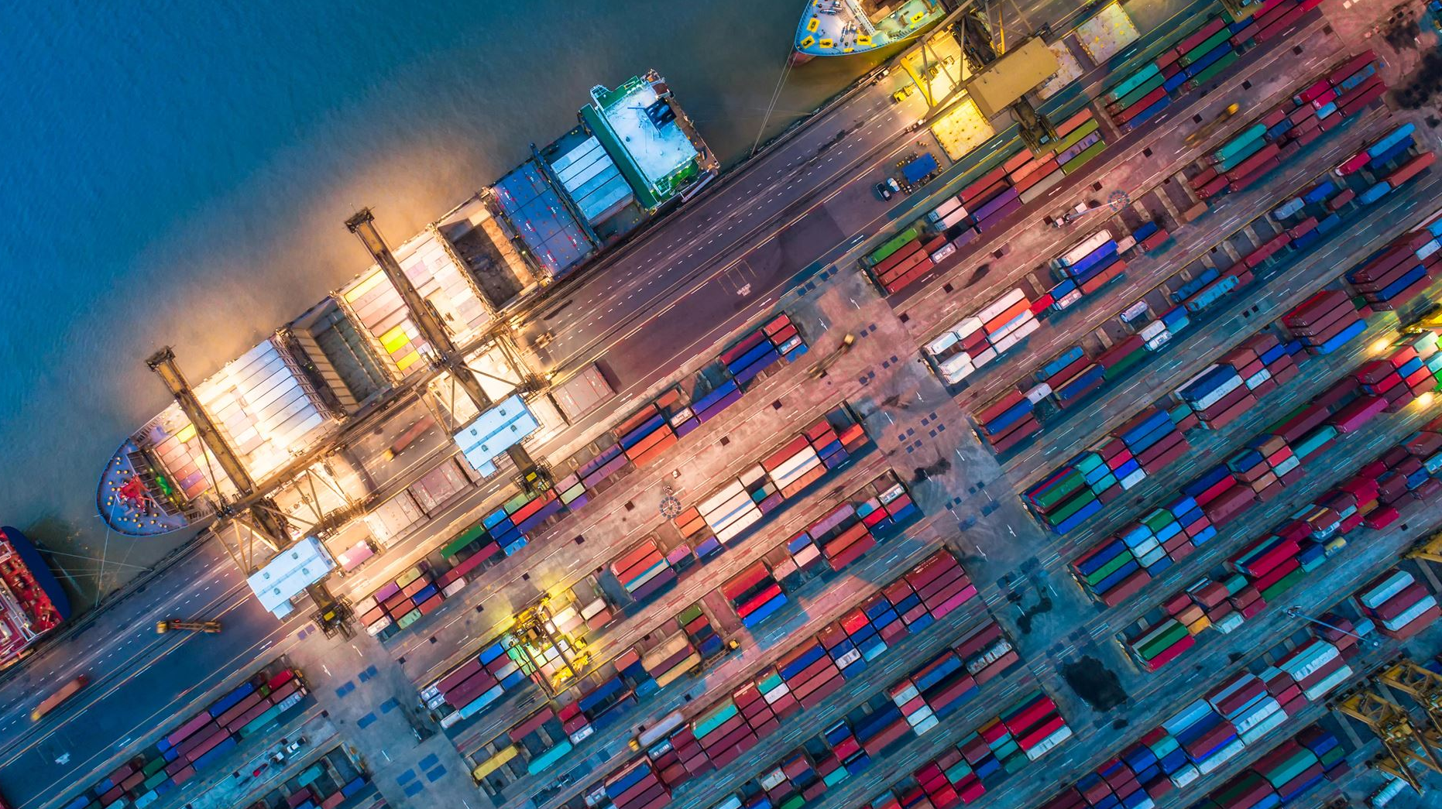
Agentes que intervienen en una importación: Roles y responsabilidades
Colaboración esencial en el proceso de importación
Notes:
El contenido generado por IA puede ser incorrecto. --- La importación implica la colaboración de diversos agentes que desempeñan roles cruciales en el proceso. En esta presentación, analizaremos las funciones de los agentes aduanales, transportistas, contratistas, agencias gubernamentales y agentes de seguro, así como sus responsabilidades en la cadena de suministro. Origen de imagen: biblioteca de contenido de Microsoft 365

Slide 2

Puntos Clave de la Presentación
Agentes aduanales
Transportistas y operadores logísticos
Contratistas y proveedores
Agencias gubernamentales y reguladoras
Agentes de seguro y finanzas
Notes:
--- Abordaremos los diferentes agentes involucrados en una importación, comenzando con los agentes aduanales y su papel en el proceso de despacho. Luego, examinaremos a los transportistas y operadores logísticos, así como sus responsabilidades. Continuaremos con los contratistas y proveedores, y su impacto en la selección y gestión de contratos. Después, analizaremos las agencias gubernamentales y reguladoras, y finalizaremos con los agentes de seguro y finanzas. Origen de imagen: biblioteca de contenido de Microsoft 365

Slide 3
Agentes aduanales
Notes:
Los agentes aduanales son fundamentales en el proceso de importación, ya que aseguran que los envíos cumplan con las normativas aduaneras. Su papel es facilitar el despacho aduanal, lo que incluye la presentación de documentación y la coordinación con las autoridades aduaneras.

Slide 4
Funciones y obligaciones
Asesoramiento a Importadores
Los agentes aduanales asesoran a los importadores sobre las regulaciones y requisitos necesarios, facilitando así el proceso de importación.
Preparación de Declaraciones
Preparar y presentar declaraciones aduaneras es una función crítica, asegurando que todos los documentos sean precisos y estén en orden.
Cumplimiento Fiscal
Los agentes aduanales garantizan que se cumplan todas las obligaciones fiscales, ayudando a evitar problemas legales y retrasos en el proceso de importación.
Notes:
--- Los agentes aduanales tienen varias funciones, incluyendo asesorar a los importadores sobre regulaciones, preparar y presentar declaraciones aduaneras y garantizar que se cumplan todas las obligaciones fiscales. Su experiencia es clave para evitar problemas legales y retrasos. Origen de imagen: biblioteca de contenido de Microsoft 365

Slide 5

Proceso de despacho aduanal
Presentación de la declaración aduanera
El primer paso en el proceso de despacho aduanal es la presentación de la declaración aduanera, que detalla la mercancía que se importa o exporta.
Manejo de documentación
Los agentes aduanales son responsables de manejar toda la documentación necesaria para asegurar un proceso de despacho sin problemas.
Liberación de mercancía
Una vez que se han cumplido todos los requisitos, se procede a la liberación de la mercancía, permitiendo su entrega al destinatario.
Notes:
--- El proceso de despacho aduanal implica varios pasos, desde la presentación de la declaración aduanera hasta la liberación de la mercancía. Los agentes aduanales manejan toda la documentación necesaria y se aseguran de que se sigan los procedimientos adecuados. Origen de imagen: biblioteca de contenido de Microsoft 365

Slide 6

Documentación requerida
Facturas Comerciales
Las facturas comerciales son esenciales para el despacho aduanal y deben estar correctamente llenadas para evitar retrasos.
Listas de Empaque
Las listas de empaque brindan información sobre los productos que se envían, facilitando el proceso de aduanas al verificar el contenido del envío.
Certificados de Origen
Los certificados de origen son documentos que certifican el país de origen de los productos, necesarios para determinar aranceles y regulaciones.
Documentos de Transporte
Los documentos de transporte, como los conocimientos de embarque, son cruciales para el movimiento de mercancías a través de las fronteras.
Notes:
--- Para el despacho aduanal, se requiere una serie de documentos, como facturas comerciales, listas de empaque, certificados de origen y documentos de transporte. Los agentes aduanales ayudan a los importadores a reunir y verificar toda esta documentación. Origen de imagen: biblioteca de contenido de Microsoft 365

Slide 7
Transportistas y operadores logísticos
Notes:
Los transportistas y operadores logísticos son responsables de mover las mercancías a través de diversas modalidades de transporte. Su papel es esencial para asegurar que los envíos lleguen a su destino de manera eficiente y puntual.

Slide 8

Tipos de transporte (marítimo, aéreo, terrestre)
Transporte Marítimo
El transporte marítimo es costoso, pero ideal para envíos de gran volumen y peso. Suele ser más lento que otros modos de transporte.
Transporte Aéreo
El transporte aéreo es el más rápido, ideal para envíos urgentes. Sin embargo, suele ser más caro y tiene limitaciones de peso y volumen.
Transporte Terrestre
El transporte terrestre ofrece flexibilidad y es adecuado para distancias cortas. Es una opción económica, pero depende de la infraestructura vial.
Notes:
--- Existen varios tipos de transporte utilizados en las importaciones: marítimo, aéreo y terrestre. Cada modo tiene sus propias ventajas y desventajas en términos de costo, tiempo y seguridad, y la elección depende de las necesidades específicas del envío. Origen de imagen: biblioteca de contenido de Microsoft 365

Slide 9

Responsabilidades en la cadena de suministro
Coordinación de la carga
Los transportistas deben coordinar la carga de manera eficiente para garantizar que los productos lleguen a su destino a tiempo.
Seguimiento de envíos
El seguimiento de envíos es crucial para mantener informados a los clientes sobre la ubicación de sus productos durante el transporte.
Gestión de inconvenientes
Los operadores logísticos deben gestionar cualquier inconveniente que surja durante el transporte para minimizar el impacto en la cadena de suministro.
Notes:
--- Los transportistas y operadores logísticos son responsables de la gestión de la cadena de suministro, que incluye la coordinación de la carga, el seguimiento de los envíos y la gestión de cualquier inconveniente que pueda surgir durante el transporte. Origen de imagen: biblioteca de contenido de Microsoft 365

Slide 10

Gestión de la logística y distribución
Planificación del Movimiento de Mercancías
La gestión logística se centra en planificar el movimiento de mercancías desde el origen hasta el destino final de manera eficiente.
Selección de Rutas Eficientes
Elegir rutas eficientes es crucial para minimizar costos y tiempo en la distribución de productos en la cadena de suministro.
Coordinación en la Cadena de Suministro
La coordinación con otros agentes en la cadena de suministro garantiza que el movimiento de mercancías sea fluido y oportuno.
Notes:
--- La gestión logística y de distribución implica planificar y ejecutar el movimiento de mercancías desde el punto de origen al destino final. Esto incluye la selección de rutas eficientes y la coordinación con otros agentes en la cadena de suministro. Origen de imagen: biblioteca de contenido de Microsoft 365

Slide 11
Contratistas y proveedores
Notes:
Los contratistas y proveedores juegan un papel crucial en el proceso de importación, ya que son responsables de proporcionar los bienes o servicios que se importan. La selección adecuada de estos socios comerciales es vital para el éxito de la operación.

Slide 12

Selección de proveedores internacionales
Evaluación de Proveedores
La evaluación de proveedores es crucial para entender su capacidad de producción y calidad de productos antes de tomar decisiones.
Importancia de la Calidad
La calidad de los productos es un factor determinante que puede afectar la reputación de tu negocio y la satisfacción del cliente.
Reducción de Riesgos
Una buena selección de proveedores puede ayudar a mitigar riesgos en la cadena de suministro y mejorar la eficiencia en la importación.
Notes:
--- La selección de proveedores internacionales implica evaluar a los posibles socios en función de su capacidad de producción, calidad de productos y reputación. Una buena selección puede reducir riesgos y mejorar la eficiencia en la importación. Origen de imagen: biblioteca de contenido de Microsoft 365

Slide 13

Negociación de términos y condiciones
Importancia de la Negociación
La negociación de términos y condiciones es crucial para establecer relaciones comerciales sólidas y beneficiosas.
Discusión de Precios
Discutir precios es fundamental, ya que impacta directamente en los márgenes de beneficio de la empresa.
Plazos de Pago y Entrega
Negociar plazos de pago y condiciones de entrega es esencial para asegurar un flujo de caja saludable.
Notes:
--- La negociación de términos y condiciones es esencial para asegurar relaciones comerciales favorables. Esto incluye discutir precios, plazos de pago y condiciones de entrega, lo que puede impactar significativamente en los costos y márgenes de beneficio. Origen de imagen: biblioteca de contenido de Microsoft 365

Slide 14

Gestión de contratos
Cumplimiento de Obligaciones
La gestión de contratos asegura que tanto el importador como el proveedor cumplan con sus obligaciones acordadas, lo que es crucial para una buena relación comercial.
Supervisión de Plazos
Es vital supervisar el cumplimiento de plazos y condiciones para evitar retrasos y problemas en el proceso contractual.
Resolución de Disputas
La gestión de contratos también implica resolver cualquier disputa que surja durante la vigencia del contrato, asegurando así la continuidad de la relación comercial.
Notes:
--- La gestión de contratos implica asegurar que se cumplan las obligaciones acordadas tanto por el importador como por el proveedor. Esto incluye supervisar el cumplimiento de plazos y condiciones, así como resolver cualquier disputa que pueda surgir. Origen de imagen: biblioteca de contenido de Microsoft 365

Slide 15
Agencias gubernamentales y reguladoras
Notes:
Las agencias gubernamentales y reguladoras son responsables de establecer y hacer cumplir las normativas de importación. Estas regulaciones aseguran que los bienes importados cumplan con los estándares de seguridad y calidad del país receptor.

Slide 16

Regulaciones y normativas de importación
Variedad de Regulaciones
Las regulaciones de importación varían de un país a otro, cada uno con sus propias reglas y procedimientos específicos.
Aranceles y Cuotas
Las importaciones pueden estar sujetas a aranceles y cuotas que afectan el costo de los productos ingresados.
Documentación Requerida
Es esencial contar con la documentación adecuada para cumplir con las regulaciones y evitar problemas en la aduana.
Notes:
--- Las regulaciones de importación varían según el país y pueden incluir aranceles, cuotas y requisitos específicos de documentación. Es fundamental que los importadores estén al tanto de estas normativas para evitar sanciones y problemas en la aduana. Origen de imagen: biblioteca de contenido de Microsoft 365

Slide 17

Inspecciones y certificaciones
Proceso de Inspección
Las inspecciones son pasos esenciales para verificar la conformidad de los productos con las normativas establecidas y asegurar su calidad.
Certificaciones Requeridas
Las certificaciones son documentos que validan que los productos cumplen con los estándares de calidad y seguridad exigidos por la ley.
Controles de Seguridad y Salud
Los controles de seguridad y salud son fundamentales para garantizar que los productos no representen riesgos para los consumidores y el medio ambiente.
Notes:
--- Las inspecciones y certificaciones son parte del proceso de importación y pueden ser requeridas por las autoridades para garantizar que los productos cumplan con los requisitos legales y de calidad. Esto incluye controles de seguridad y salud. Origen de imagen: biblioteca de contenido de Microsoft 365

Slide 18
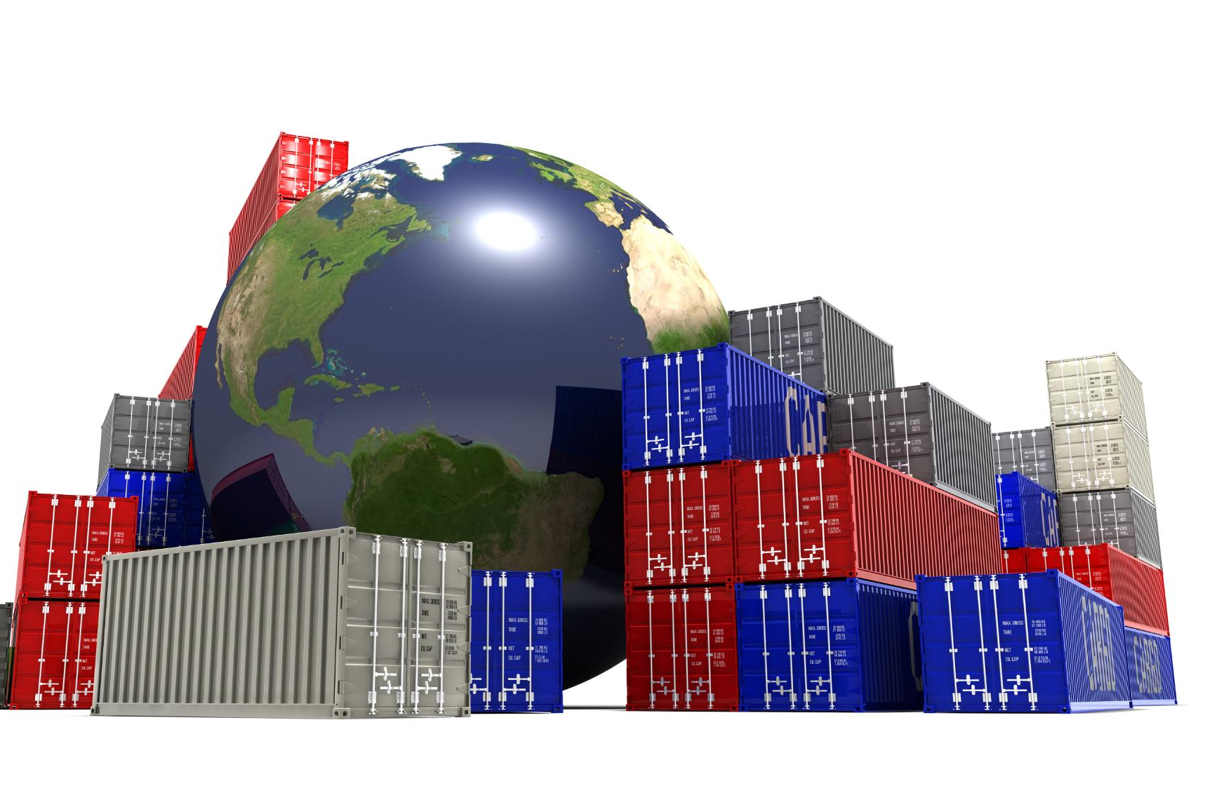
Procedimientos de cumplimiento
Importaciones Legales
Los procedimientos de cumplimiento garantizan que las importaciones se realicen conforme a las leyes y regulaciones establecidas.
Presentación de Documentos
La correcta presentación de documentos es crucial para el proceso de importación y el cumplimiento normativo.
Pago de Aranceles
El pago de aranceles es un componente esencial de los procedimientos de cumplimiento en el comercio internacional.
Coordinación con Autoridades
La coordinación adecuada con las autoridades competentes es fundamental para asegurar el cumplimiento de las regulaciones.
Notes:
--- Los procedimientos de cumplimiento son necesarios para asegurar que las importaciones se realicen de acuerdo con las leyes y regulaciones. Esto incluye la presentación de documentos, el pago de aranceles y la coordinación con las autoridades competentes. Origen de imagen: biblioteca de contenido de Microsoft 365

Slide 19
Agentes de seguro y finanzas
Notes:
Los agentes de seguro y finanzas ayudan a mitigar los riesgos asociados con la importación. Aseguran que las mercancías estén cubiertas durante el transporte y facilitan financiamiento para las transacciones internacionales.

Slide 20

Seguro de carga y transporte
Protección contra Pérdidas
El seguro de carga ofrece protección frente a pérdidas o daños que puedan ocurrir durante el transporte de mercancías.
Importancia para Importadores
Es crucial para los importadores, ya que cualquier incidente puede resultar en pérdidas significativas que afectan su negocio.
Evaluación de Pólizas
Evaluar adecuadamente las pólizas de seguro es esencial para asegurar una cobertura adecuada durante el transporte.
Notes:
--- El seguro de carga protege contra pérdidas o daños durante el transporte. Es crucial para los importadores, ya que cualquier incidente puede resultar en pérdidas significativas. Evaluar las pólizas adecuadamente es esencial. Origen de imagen: biblioteca de contenido de Microsoft 365

Slide 21

Financiación y pagos internacionales
Importancia de la Financiación
La financiación adecuada es crucial para el comercio exterior, ayudando a los importadores a manejar riesgos y asegurar transacciones efectivas.
Métodos de Pago
Los métodos de pago, como las cartas de crédito, ofrecen seguridad y confianza en las transacciones internacionales, protegiendo a ambas partes involucradas.
Evaluación de Opciones
Es fundamental que los importadores evalúen diferentes opciones de financiamiento para optimizar sus costos y minimizar riesgos en el comercio internacional.
Notes:
--- La financiación y los pagos internacionales son aspectos clave en el comercio exterior. Los importadores deben evaluar opciones de financiamiento y métodos de pago, como cartas de crédito, para garantizar la seguridad de las transacciones. Origen de imagen: biblioteca de contenido de Microsoft 365

Slide 22

Mitigación de riesgos financieros
Riesgos cambiarios
Los riesgos cambiarios pueden afectar significativamente los costos de importación, por lo que es esencial implementar estrategias de mitigación.
Fluctuaciones de precios
Las fluctuaciones de precios pueden impactar las operaciones comerciales, y la mitigación es crucial para asegurar la estabilidad financiera.
Uso de coberturas
El uso de coberturas permite a las empresas reducir su exposición al riesgo financiero y protegerse contra pérdidas potenciales.
Importancia del seguro
Contar con seguros adecuados es crucial para gestionar los riesgos financieros y proteger los activos de la empresa.
Notes:
--- La mitigación de riesgos financieros implica estrategias para reducir la exposición a riesgos cambiarios, fluctuaciones de precios y otros factores que pueden impactar las operaciones de importación. Esto incluye el uso de coberturas y seguros. Origen de imagen: biblioteca de contenido de Microsoft 365

Slide 23
Conclusión
Roles de los Agentes de Importación
Los agentes de importación tienen roles cruciales en garantizar el cumplimiento de las normativas y el flujo de mercancías.
Optimización de la Cadena de Suministro
Comprender las funciones de los agentes ayuda a los importadores a optimizar sus procesos y mejorar la eficiencia operativa.
Importancia de la Conformidad
La conformidad con las normativas es esencial para evitar problemas legales y asegurar operaciones exitosas.
Notes:
En resumen, los agentes que intervienen en una importación desempeñan roles vitales que aseguran que el proceso se realice de manera fluida y dentro de las normativas. Comprender sus funciones y responsabilidades es esencial para cualquier importador que busque optimizar su cadena de suministro.

